Slide 1
Decimalni brojevi
Čerin,2020.g IVA LOVRIĆ

Slide 2
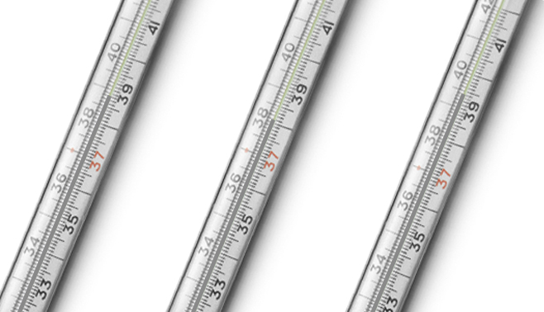
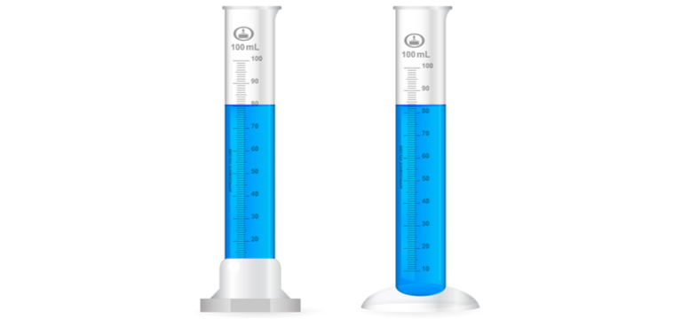
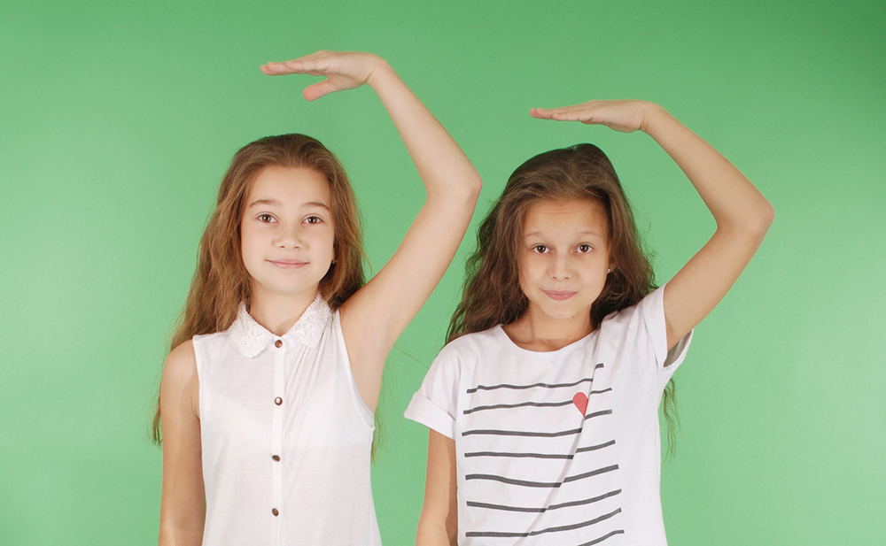
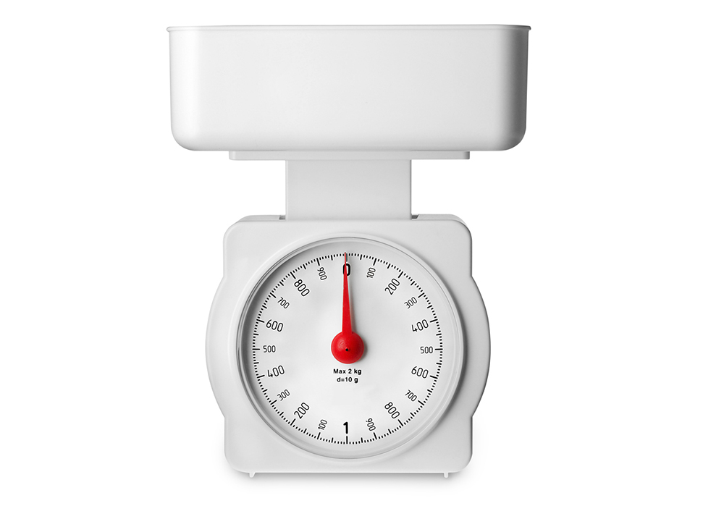
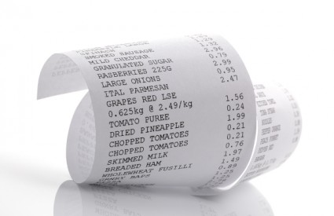
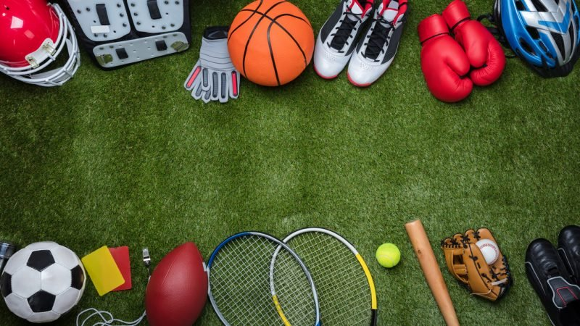
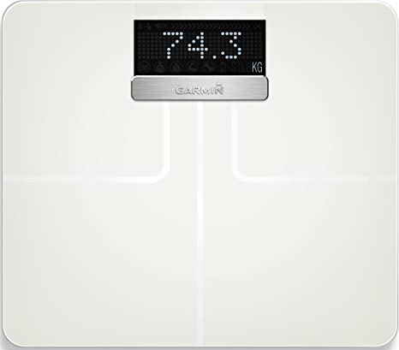
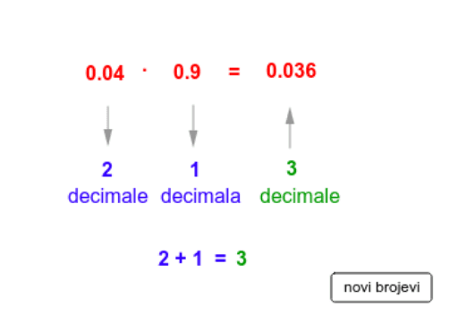
Decimalni brojevi oko mene

Slide 3
Svjetski rekordi u decimalnim brojevima
Skakalište za disciplinu skok u dalj sastoji se od zaletišta 50m i jame s pijeskom 10 m.Mike Powell postavio je svjetski rekord skočivši 8,95 m.
U skoku u vis svjetski rekord postavio je Javier Sotomayor skočivši 2,45 m u vis.
Japanka Emma Haruka Iwao softverska inžinjerka i računarska naučnica,postavila je novi svjetski rekord u izračunavanju numeričke vrijednosti broja Pi,ona je uz pomoć računara izračunala broj Pi na dužini od čak 31 bilion decimala.
Danac Stig Severinsen uskočio je u ledeno more,zaronio i za 1,5 min preplivao skoro 80 m ispod zaleđene površine u jednome dahu.
Bračni par Paulo Gabriel da Silva Baros i Katuća Li Hošino iz brazila upisani su u Ginisovu knjigu rekorda kao najniži bračni par na svijetu Paulo je visok 90,28 cm,a Katuća 91,13 cm.

Slide 4
Najveća udaljenost s koje je postignut gol u jednoj neogometnoj u takmici iznosi 91,9m.
U Sisku je napravljena najduža štrudla na svijet.Dugačka je više od 1,7 km.
Najveća pica na svijetu dugačka je 1,8 km.
Mehaničari Red Bulla postavili su novi svjetski rekord promijenivši gume za samo 1.91 sec.
Najveća mačka na svijetu visoka je 45,9 cm a dugačka 108, 51 cm.

Slide 5
Uspoređivanje decimalnih brojeva
Košulja 37,26 KM
Fasadeks boja 22,90 KM
Univerzal gnjoivo 7,50KM
Svježi sir 7,25 KM
Mafini 3,25 KM
Jabuke Gremi 2,80 KM
Floriol ulje 2,20 KM
Durasel baterija 1,40
Sladoled Fruit 1,20 KM
Master štrudla 1,10 KM

Slide 6
Zbrajanje i oduzimanje decimalnih brojeva
Najernice : Upotrijebili smo:
10 Jaja-3,10 KM jaja
So-2,58 KM so
Maslac-6,70 KM maslac
Mesni doručak-3,20 KM slaninu
Slanina -8,28 KM kruh
Ulje-2,20 KM I napravili ukusan omlet od jaja i slanine.
Kruh-2.00 KM
Sve skupa platili smo 28,06 KM
Na raspolaganju smo imali 30 KM tako da nam je bilo dovoljno.
Ostalo nam je 1,94 KM.

Slide 7
Množenje decimalnog broja decimalnim brojem
Širina moje sobe 3,20 m. 3,20m
Dužina 4,10 m.
Površina 3,20 m * 4,10 m=13,12 m2
Kada zaokružimo na jednu decimalu 4.10m
Izračun je 3 m*4 m = 12 m2
Razlika između preciznog mjerenja sobe
i mjerenja kada dimenzije zaokružimo na
jednu decimalu je 1,12 m2.

Slide 8
Množenje i dijeljenje decimalnog broja prirodnim brojem
Paket jaja-3 KM jedno jaje- 0,3 KM
Ulje- 2,20 KM 100 kom-220 KM
Durasel baterije 1,40 KM 10 kom-14 KM
Paket toaletnog papira od 10 rola košta 4,25 KM. Jedna rola košta 0,425 KM
Paket toaletnog papira od 12 rola košta 5,40 KM. Jedna rola košta 0,45 KM.
Više se isplati kupiti pakovanje od 10 rola.

Slide 9
Dijeljenje decimalnog broja decimalnim brojem
Razredna štednja zajedno s kamatama iznosi 1482,72 KM.
Svakom učeniku pripada 123, 56 KM.
Koliko je učenika u razredu ?
R:1482,72:123,56=12KM.
O:Svakom učeniku pripada 12 KM.

Slide 10
Zaključak o decimalnim brojevima
Decimalni brojevi svuda su oko nas
Navedenim primjerima u ovoj prezentaciji pokušala sam dočarati upotrebu decimalnih brojeva u svakodnevnom životu.
Stečeno znanje možemo koristiti u svakodnevnom životu.Npr: na tržnici, u bilo kojoj trgovini odnosno u bilo kojoj kupovini...
Upoznali smo vezu decimalnih brojeva i razlomaka.
Prikazali smo i primjere osnovnih računskih operacija s decimalnim brojevima.
Nadam se da smo svi dobro usvojili znanje o decimalnim brojevima.

Slide 11
KRAJ

